Slide 1
A UTILIZAÇÃO GERENCIAL DO SISTEMA DE ACOMPANHAMENTO E AVALIAÇÃO DOS CURSOS E-TEC BRASIL NOS POLOS DO CURSO TÉCNICO EM SECRETARIA ESCOLAR DO IFRJ: UM RELATO DE EXPERIÊNCIA SOB A PERSPECTIVA DISCENTE.
JORGE ALBERTO SILVA CERDEIRA - IFRJ - jorge.cerdeira@ifrj.edu.br
MARIANA AZEVEDO ALVES - IFRJ - mariana.alves@ifrj.edu.br
ALINE CAMILA LUZ FERREIRA - IFRJ - aline.ferreira@ifrj.edu.br

Slide 2
A EaD e o IFRJ
Breve Histórico da implantação
O Curso Técnico em Secretaria Escolar
Polos distribuídos em 14 municípios no Estado do Rio de Janeiro
274 alunos regularmente matriculados

Slide 3
Fundamentação Teórica
A EaD no Brasil: Cursos Técnicos
Gestão da EaD
SAAS como ferramenta de avaliação e gestão

Slide 4
Recorte do SAAS neste estudo
Foco | Dimensão | Tópico
POLO | Infraestrutura | Instalações físicas
 |  | Recursos tecnológicos
 |  | Disponibilidade de equipamentos
 |  | Horários de funcionamento
 | Biblioteca | Acesso aos materiais didáticos
 |  | Disponibilidade
 | Laboratórios | Laboratório(s) específico(s)
 |  | Laboratório(s) itinerante(s)
 | Pessoas | Recursos Humanos do polo
 |  | Capacitação
Fonte: Cataplan (2015, p. 23): Relatório SAAS 2014/1-2014/2 (parte)

Slide 5
Metodologia
Pesquisa Exploratória: forma indireta de obtenção de dados
Questionário aplicado a 274 estudantes, 54 participações
Coleta em 2016/2
Análise apenas do avaliador estudante

Slide 6
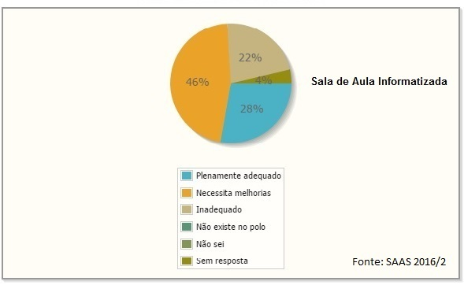
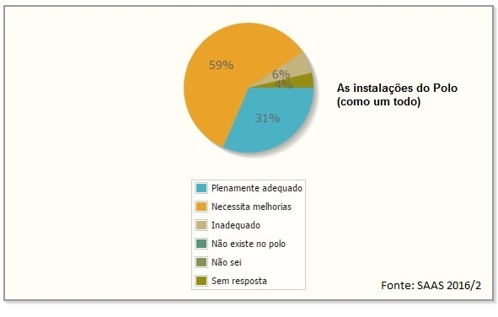
Resultados e Discussões
Apontam necessidade de melhora
Ajustes em todas as instalações do Polo

Slide 7
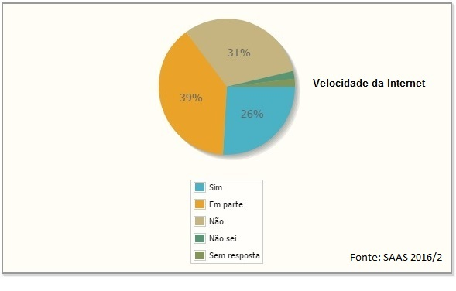
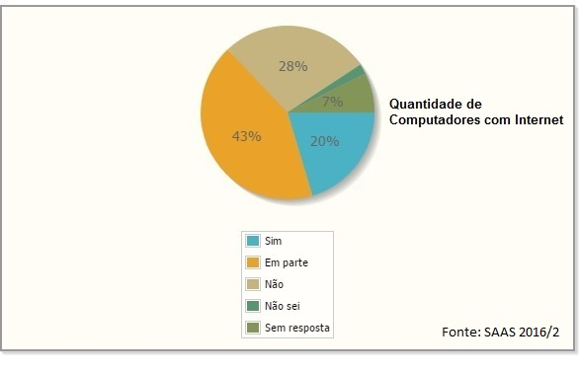
Resultados e Discussões
Torna a qualidade da oferta preocupante
Dificulta execução de atividades

Slide 8
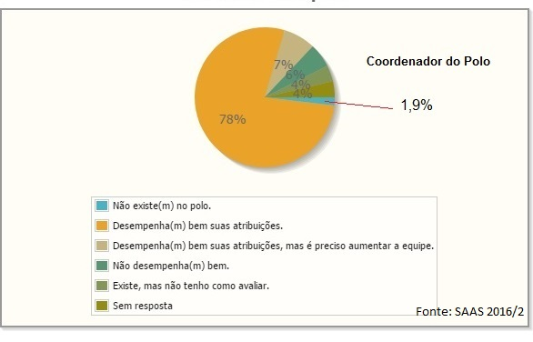
Resultados e Discussões
Figura fundamental para o sucesso do curso/polo

Slide 9
Resultados e Discussões
Resultado como insumo para a Gestão no desenvolvimento de propostas envolvendo políticas e alocação de recursos para melhoria das dificuldades diagnosticadas.
Verificação do resultado da coleta ao término do semestre e a dificuldade implícita nesta prática para a promoção de ações sincronizada com a sinalização do problema ao longo do período letivo.

Slide 10
Considerações Finais e Ações Pretendidas
Dentre as atribuições dos polos de apoio presenciais (municípios) temos a infraestrutura com os laboratórios de informática e com internet adequada.
Visitas sistemáticas às prefeituras
Definição das prioridades e o planejamento estratégico de ações
Aprimoramento das ofertas de cursos técnicos e profissionalizantes no IFRJ no âmbito da modalidade a distância

Slide 11
Obrigado!
Núcleo de Educação a Distância (NEaD)
Instituto Federal de Educação, Ciência e Tecnologia do Rio de Janeiro (IFRJ)
Contato: nead.cpin@ifrj.edu.br
(24) 3356-8228

